Slide 1
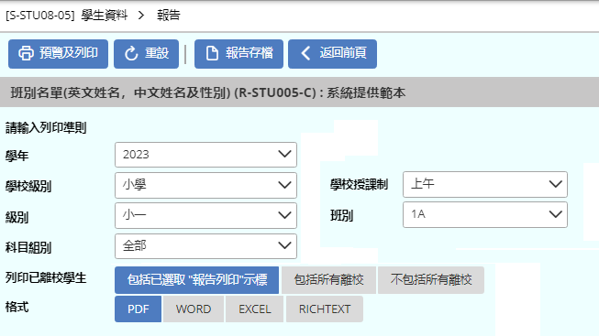
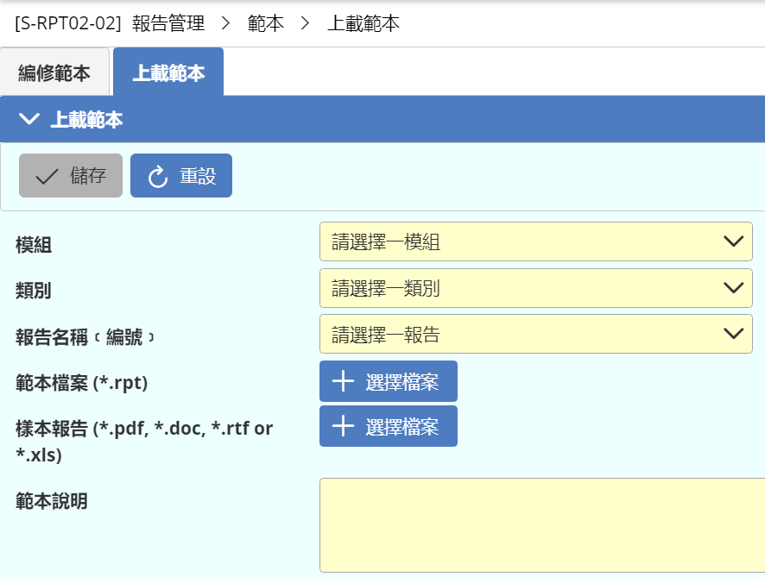
報告管理
Report Management
系統使用 Crystal Reports 處理報告
產生及製作報告
❶ 在各模組內操作
報告類別 ?
語言 ?
報告名稱〔編號〕?
範本說明 ?
❷ 選取所需範本
❸ 輸入列印條件
如年度、班別….. 及報告格式〔PDF, WORD, EXCEL 或 RICHTEXT 〕
❹ 按「預覽及列印」鍵產生報告，在新視窗顯現
﹡有 6 個模組的報告，於產生及製作後自動儲存在存庫中
〔按「報告存檔」鍵〕
報告存庫
❶ 輸入搜尋條件，以列出用戶可讀取的報告
❷ 每位用戶對自己所產生及製作的報告，均有權限查閱及删除
❸ 「雲端校管系統管理員」或「校長」用戶組可查看存庫內的所有報告
範本
編修範本
上載範本
❶ 用戶上載的範本為「用戶編製」範本
❶ 每個報告都預設一個「系統提供」範本
❷ 「用戶編製」範本可在相關模組中找到
❷ 可下載範本，並利用 Crystal Reports 修改，
然後上載
❸ 只有「用戶編製」範本才可刪除

